Slide 1
ASP .NET ‘te State Yönetimi
Ayşin Taşdelen

Slide 2
State nedir?
Bir web uygulaması tarafından uygulamanın tüm kullanıcıları arasında, ya da kullanıcı bazında tutulması gereken çeşitli bilgilere State denir.
Web sayfaları genelde stateless aygıtlar olarak anılırlar. Bunun anlamı sayfanın görüntülenme, yok edilme ve tekrar görüntülenme gibi farklı olaylar sırasında içerdiği bilgileri kaybediyor olmasıdır.
Bunun nedeni web ortamının kurallarını ortaya koyan protokolün (HTTP) stateless tasarlanmış olmasıdır.
Sırf bu sebeple bizler roundtripler esnasında kontrol içeriklerini korumak, sayfadan sayfaya bilgi taşımak ya da uygulama düzeyinde çeşitli bigileri tutabilmek için türlü işlemler yapmak zorunda kalırız.

Slide 3
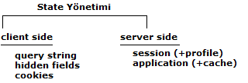
State nedir?
State yönetimi istemci tarafında veya sunucu tarafında olabilir. Her biri için ayrı yöntem ve mekanizmalar söz konudur.

Slide 4
Session State
Session (oturum) kavramı aslında bir kullanıcının web uygulamasına herhangi bir sayfayla girmesi ile başlayan, bir zaman aşımı ya da kullanıcının bilinçli olarak kapatması ile son bulan bir süreci ifade eder. İşte web uygulamalarında session state yönetimi; bu süreçte kullanıcı bazlı verilerin saklanmasıdır.
Web ortamında request’ler birbirlerinden bağımsızdır. Dolayısı ile bu taleplere cevap olarak gönderilen sayfalar da birbirlerinin durumlarından habersiz olacaklardır. Ancak bu durum web uygulamaları için aşılması gereken ciddi bir sorundur. Çünkü pek çok uygulama da bir sayfadan alınan bir verinin diğer bir sayfada kullanılması kaçınılmazdır.

Slide 5
Örnek
Örneğin bir sepet uygulaması düşünün. Müşteri temizlik malzemeleri sayfasından 3 ürün siparişi vermiş, süt ürünleri kısmına geçip 2 ürün sipariş etmiş, içecekler sayfasından 1 ürün sipariş etmiş (burada siparişler state bilgisidir) en son aşamada ise farklı bir sayfada kredi kartı ve teslimat bilgilerini girecek. Bu sayfaya gelinceye kadar, önceki sayfalarda verdiği sipariş bilgilerinin uygulama tarafından hatırlanması gerekir.
Ya da uçak rezervasyonu sitesi. Önce bir gidiş uçuşu aramak, (bu uçuş nosunu bir kağıda yazmak), sonra bir dönüş uçuşu aramak (bu uçuş nosunu da kağıda yazmak) ve sonra bilet almak için başka bir sayfaya bu numaraları elle girmek kabul edilebilir bir şey değildir. Uygulamanın bu verileri otomatik olarak hatırlaması gerekirdi. (Hatta aynı anda uygulamayı kullanan diğer kullanıcılardan bu verinin izole edilmesi de gerekir! Aksi halde rezervasyonlar karışır ve kendinizi farklı bir yere gidiyor durumda bulabilirsiniz.)

Slide 6
Session State & Session State Management
İşte web uygulamalarının her bir kullanıcı bazında tutmak zorunda olduğu verilere session state
bu verilerin hatırlanmasına ise session state management denilir.

Slide 7
Session Mekanizması
ASP .NET ‘te bir kullanıcı uygulamaya ilişkin herhangi bir sayfayı talep ettiğinde, o kullanıcıya özgü bir oturum (session) başlatılır. Kullanıcının oturum boyunca üzerinde çalıştığı bilgiler, söz konusu kullanıcı için tahsis edilmiş bir bellek bölgesinde (asp.net worker prosesinin adreslediği alanda) ve diğer kullanıcılardan izole bir şekilde tutulur.
Bir kullanıcının, kendisi için başlatılmış olan session ile programatik olarak ilişkilendirilmesi için Session nesnesi kullanılır. Bu nesne HttpSessionState sınıfı türünde ve dictionary-based çalışan bir nesnedir.
public sealed class HttpSessionState : ICollection, IEnumerable
Her ASP .NET sayfası, o an ki geçerli kullanıcı için session nesnesine erişim sağlayan Session isimli bir property’e sahiptir. Bu özellik kullanılarak, sayfalar arasında (kullanıcı bazında) paylaşılabilen veriler tutulabilir.

Slide 8
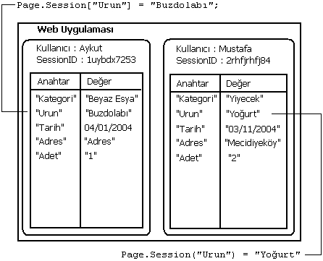

Slide 9
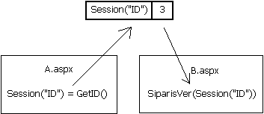
Not : ASP.NET ‘te session nesnesinin kullanımı benzer teknolojilerden (PHP, JSP) daha kolaydır. Kolaylığının yanı sıra session mekanizmasının yetenekleri de çok daha fazla, robust bir nesnedir.
Örneğin PHP’de her session kullanımından önce start(); fonksiyonu çağrılmalıdır.
<?php
session_start();
$_Session[“Anahtar”] = değer;
?>
JSP’de ise kullanım yine görece zordur;
<%
HttpSession oturum = request.getSession(true);
oturum.putValue(“anahtar”, değer);
out.println(oturum.getValue(“anahtar”));
%>

Slide 10
SessionID
Her kullanıcı için bir session başlatılıyor ve o session’a özgü bilgiler bellekte Session nesnesinin temsil ettiği bir bölgede tutuluyor. Peki bir web uygulamasının aynı anda birden çok kullanıcısının olduğu ve HTTP’nin stateless bir protokol olduğu düşünülürse, herhangi bir t anında, hangi session bilgilerinin hangi kullanıcıya ait olduğu nasıl takip ediliyor? Daha açık bir ifade ile bir talebin hangi kullanıcıdan geldiğini nasıl bileceğiz ?
Cevap : Server tarafında başlatılan her session için özel ve tekil bir bilgi oluşturulur. Bu bilgi session’ları benzersiz olarak tanımlamaya yarayan SessionID ‘dir. SessionID 120 bitlik, 20 adet rassal üretilmiş alfanümerik karakter içeren ve tekrar etme ihtimali çok çok düşük olan bir bilgidir.
Yaratılan SessionID, client’taki bir cookie içerisinde, session sonlandırılana kadar tutulur. Gerçekte kullanıcılar web uygulamasına bir talep ilettikleri zaman, cookie içerisindeki SessionID bilgisi de server ‘a gönderilir. Uygulama gelen SessionID ile, o an elinde tuttuğu SessionID ‘leri karşılaştırır ve gelen talebin hangi kullanıcıdan geldiğini bu şekilde anlar. Sonra o kullanıcıyı doğru session ile ilişkilendirir. Yani söz konusu kullanıcı için tahsis edilmiş bellek bölgesi üzerinde çalışma bu şekilde sağlanır.

Slide 11
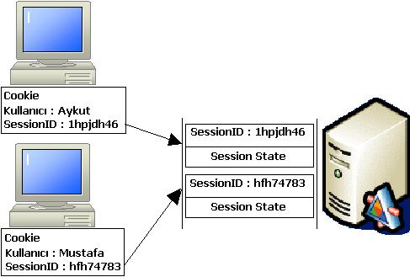

Slide 12
SessionID’ye programatik olarak erişim için Session.SessionID özelliği kullanılabilir. Örneğin aşağıda kullanıcı bazında tutulacak dosyalar için SessionID ile aynı isimde bir dizin açılmıştır.
Directory.CreateDirectory(Server.MapPath(Session.SessionID));
İpucu : ASP.NET runtime’ı SessionIDManager isimli bir HTTP modülü ile SessionID’yi default olarak üretmektedir. ISessionIDManager interface’ini implement eden bir sınıftır. Bunun yerine farklı bir http handler yazılarak SessionID bizim tarafımızdan da üretilebilir. Gerçekte default mekanizme %99 oranında ihtiyacı çözmek için yeterlidir. Ancak yine de SessionID custom olarak üretilebilir. Bunun yolu adı geçen interface’i implemente eden bir sınıf yazmaktır.

Slide 13
Session Konfigürasyonu
Session Konfigürasyonu
Temelde web.config’de sessionState tag’i ile yapılan ayarlara dayanır.
Cookieless Session (ID’ler)
SessionID’lerin istemcide cookie’lerde tutulmasına dayalı mekanizma, cookie seçeneği kapatılmış olan browser’larda ya da hiç desteklenmeyen mobil borowser’larda uygulamanın çalışmamasına neden oluyordu. ASP ‘de sadece cookie’lerde tutulan SessionID, ASP .NET ‘te URL içerisinde de (şifreli) tutulabilir hale geldi. Default olarak yine cookie’de tutulsa da aşağıdaki gibi URL’e alınabilir.
<sessionState cookieless="true" />

Slide 14
Session Mekanizmasının Açılması ve Kapatılması
Normalde session mekanizmasının kullanılabilmesi için açılması gerekir. Ancak machine.config ‘te default olarak zaten açılmış durumdadır. Öte yandan session’lara saldırı ile yapılan atakları önlemek ya da session kullanımına ihtiyaç duyulmaması halinde performans arttırımı için session mekanizması bilinçli olarak kapatılabilir. Bunun için sessionState tag’inin mode niteliği Off değerine çekilebilir. Bu sözkonusu web.config dosyasının etkilediği sayfaların tümünü ilgilendirir. Ya da yine web.config ‘te :
<pages enableSessionState="true, false, ReadOnly" />
Aynı işlem sayfa bazında yapılacaksa:
Page direktifinde : EnableSessionState = “true, false, ReadOnly”
True : Default’tur.
False : Session nesnesine yapılan erişimlere hata verir.
ReadOnly : Session nesnesinde yapılacak güncellemeler görmezden gelinir.

Slide 15
Sessionların Sonlandırılması
Kullanıcının browser’ını kapatması session’ı sonlandırmaz. Kullanıcı browser’ı kapatsa bile söz konusu session’a ait bilgiler web server ‘ın belleğinde belirli bir süre daha tutulmaya devam eder. Bir session’ının sonlanması için;
Session.Abandon() çağrılmalı veya
Web.config ‘te belirlenen timeout süresi (dk cinsinden) dolmalıdır
<sessionState timeout="20" />

Slide 16
Session State ve Ölçeklenebilirlik
Ölçeklenebilirlik : Kullanıcı sayısı artan bir uygulamanın performansında ciddi bir değişim olmaksızın gelen taleplere cevap verebilme yeteneğidir.
Web uygulamalarında, session state’in nerede ve nasıl tutulduğu ölçeklenebilirliği etkileyen bir faktör olarak karşımıza çıkar.
Normalde (ve klasik ASP ‘de) session state’ler sadece uygulamanın da üzerinde çalıştığı web server’ın belleği üzerinde (yani in-proses) tutulur. Bu durumda session dataları aspnet_wp.exe’nin (ya da IIS 6 w3wp.exe’nin) proses alanı içinde durur.
Fakat bu durum belirli bir noktadan sonra yani uygulamayı aynı anda kullanan, kullanıcı sayısının artması ile birlikte bellek yetersizliğine neden olmaya başlar. Bu durumda devreye giren sanal bellek kullanımı da performansı olumsuz etkileyecektir. Ayrıca web server’ın çökmesi halinde session dataları da kaybolacaktır.

Slide 17
Ölçeklendirme Yöntemleri
ASP .NET ‘te ise session state’ler; in-proses tutulabilmenin yanı sıra farklı server ‘lar üzerinde ölçeklendirilebilir. Bu noktada 3 farklı yöntemden söz etmek mümkündür :
In-Process : (Default)
Out-of-process : Session state’lerin uygulamanın üzerinde çalıştığı web server’ın kendi belleği üzerinde değil de başka bir server’ın belleği üzerinde tutulması.
SQL Server
Custom bir şekilde örneğin oracle veritabanında.

Slide 18
Out-of Process Çalışma
ASP .NET ‘te session bilgileri istenirse, farklı bir web server’ın belleği üzerinde tutulabilir. State Server olarak adlandırılan bu diğer makinede ASP .NET State Service isimli bir sistem servisinin çalışıyor durumda olması gerekir. Bu durumda session dataları bu servise ait prosesin (aspnet_state.exe) bellek alanında tutulur.
Şayet uygulamanın çalıştığı web server çökerse cluster edilmiş başka bir server, state server’dan session datalarını alıp çalışmaya devam edebilir. Ancak bu tip sistemlerin yönetimi için Application Center ya da HP OpenView gibi yazılım tabanlı çözümler ya da cisco, nortel gibi firmalara ait donanımsal (swictch, router) çözümler kullanılmalıdır. Böylece load balancing yapmak ve daha sağlam çalışan kurumsal uygulamalar geliştirmek mümkün olur. Bu türlü bir çalışma biçiminin adına bazı yerlerde “aktif aktif çalışma” denmektedir.

Slide 19
Out-of process Çalışmanın Konfigürasyonu
Bu işlem web.config içerisinde yapılır.
<sessionState
mode="StateServer"
stateConnectionString="tcpip=127.0.0.1:42424"
/>
stateConnectionString="tcpip=127.0.0.1:42424" te StateServer’ın IP nosu girilir. 42424 ise default port numarasıdır.

Slide 20
Web Farm ve Web Garden Kavramları
Web Farm farklı fiziksel server’lar üzerinde çalışan bir uygulamayı ifade eder. Web farm’a dahil edilmiş makineler yazılımsal ya da donanımsal çözümlerle load balancing yapabilmelidir.
Web Garden ise çok işlemcili tek bir server üzerinde çalışan bir uygulamayı ifade eder.
Dikkat : Application state’ler web farm veya web garden’lar da paylaşılamaz.
3 – SQL Server Üzerinde Session State’lerin Tutulması
<sessionState
mode="SQLServer"
sqlConnectionString="data source=127.0.0.1; Trusted_Connection=yes"
/>

Slide 21
Web Farm ve Web Garden Kavramları
Session state’lerin tutulacağı veri tabanının oluşturulması için ise;
“\Windows\Microsoft .NET\Framework\vXX\InstallSqlState.sql” dosyası bulunup, çalıştırılırsa
ASPState isimli bir veri tabanı oluşur. TempDB ‘de ilgili tablolarda session state’ler tutulur.
Bu veri tabanının kaldırılması için ise; “\Windows\Microsoft .NET\Framework\vxx\UninstallSqlState.sql” çalıştırılmalıdır.

Slide 22
Hangi Yöntem Daha İyidir
Bu 3 yöntemden birisinin diğerine göre mutlak anlamda bir üstünlüğü yoktur. Ve bu soruya verilecek cevap farklı durumlara göre değişir.
Hız açısından sıralama :
In-Process
Out-of-Process
SQL Server

Slide 23
Hangi Yöntem Daha İyidir
In-process en hızlı çünkü session state’ler herhangi bir yere taşınmıyor, aynı makinenin belleği üzerinde. State server’da araya network girdiği için hız düşer, SQL Server’da ise Disk I/O yüzünden en yavaş çözümdür.
Ölçeklenebilirlik açısından :
Out-of-process
SQL Server
In-Process

Slide 24
Hangi Yöntem Daha İyidir
Burada ise hız düşüyor çünkü araya network giriyor. Fakat ölçeklenebilirlik ve sağlamlık artıyor.
Durability açısından :
SQL server
Out-of-process
In-Process
Burada ise hız düşüyor çünkü araya network giriyor. Fakat sağlamlık artıyor.

Slide 25
Application State ve HttpApplicationState Sınıfı
Uygulama düzeyinde yani uygulamanın tüm kullanıcılarının ortaklaşa kullanabilecekleri verileri tutmak için Application nesnesi kullanılır. Application state’ler web farm veya web garden’lar da paylaşılamaz.
Bunun en klasik örneği herhangi bir t anında sitedeki ziyaretçi sayısının hesaplanmasıdır.
Uygulama başladığında (yani ilk kullanıcı ilk talebi ilettiği sırada) Application_Start event’i oluşur. Bu event global.asax ‘te handle edilir.
Application_Start event handler’ında Application nesnesinde counter isimli bir anahtara 0 değeri atanır.
Siteye giren her kullanıcı için bir session başlatılacağına göre, Session_Start event’inde bu sayaca 1 eklenir.
Session’lar sonlandığında ise Session_End event’i oluşur ve sayaç 1 eksiltilir.

Slide 26
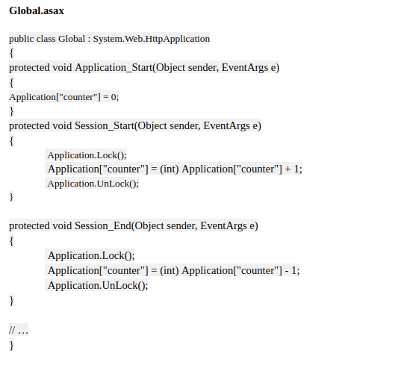

Slide 27
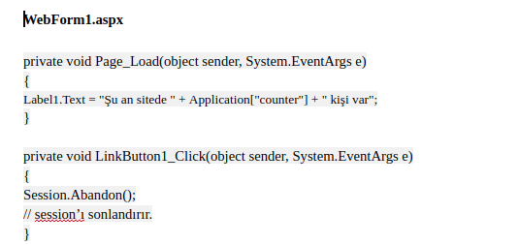

Slide 28
ApplicationLock() ve ApplicationUnLock() Metotları : Birden thread’in application nesnesindeki aynı veriye simultene erişmesinin engellenmesi gerekir. Thread senkronizasyonu. Bu engelleme için Lock() metodu ile Application nesnesindeki veriler kilitlenebilir. Fakat ölçeklenebilirliği düşürmemek adına, koyulan kilit yapılan iş biter bitmez UnLock() ile açıkça kaldırılmalıdır. Unlock() açıkça çağrılmazsa
Talep tamamlandığında,
Talep time-out olduğunda,
Talep işlenirken exception oluştuğunda, kilit otomatik olarak kalkar.

Slide 29
Örneğe İlişkin Notlar :
Duyarlılığı arttırmak için Session time-out süresini 1 dk ‘ya indirin.
Farklı kullanıcılar olduğu hissini yaratmak için aynı uygulamayı birkaç üst üste derleyin.
Linke tıklayarak çıkınca diğerlerinde refresh ile yeni durumu gözlemleyin.
Linke tıklanmadan (browser’ı kapatarak) çıkınca hala eski kullanıcı sayısının görüldüğüne dikkat çek. Bu sayı ancak 1 dk sonra güncellenir.

Slide 30
İstemci Taraflı State(Durum) Yönetimi
Cookie Kullanımı
Cookie’ler client’ın makinesi üzerinde çeşitli bilgiler tutmamızı sağlayan özel text dosyalardır. Asp .NET ‘te cookie işlemleri HttpCookie isimli bir sınıf sayesinde yapılır. Çeşitli özellikleri yapılandırılan bir cookie‘nin client’a gönderilebilmesi için Response nesnesinin Cookies kolleksiyonuna eklenmelidir. Böylece cookie’ler Http çıktısının Set-Cookie header’ında client’a gönderilir.

Slide 31
İstemci Taraflı State(Durum) Yönetimi
HttpCookie cookie = new HttpCookie("LastVisit");
// LastVisit : Cookie’nin ismi
cookie.Value = DateTime.Now.ToString();
// Cookie’nin içerisine yazılan veri
cookie.Expires = DateTime.Now.AddHours(1);
// 1 saat sonra cookie expire olacak.
Response.Cookies.Add(cookie);
// Sayfa çıktısında cookie ‘nin gönderilmesi.
// Response.Cookies kolleksiyonuna ekleniyor.
Response.Write(Request.Cookies["LastVisit"].Value);
// Cookie ‘nin içeriği ekrana yazılsın.
Not : “Kullanici@localhost” isminde bir cookie oluşur.

Slide 32
Örnek : Kullanıcı isminin cookie içerisine yazılması.
private void Page_Load(object sender, System.EventArgs e)
{
Response.Cookies["Usr_Name"].Value = "Aykut";
Response.Cookies["Usr_Name"].Expires = DateTime.Now.AddDays(3);
if (Request.Cookies["Usr_Name"] != null)
// Cookie varsa
Response.Write("Welcome " + Request.Cookies["Usr_Name"].Value);
else
Response.Write("There is no any cookie");
}

Slide 33
ViewState İçerisinde Bilgi Saklamak
Bildiğiniz gibi server side çalışan listbox, dropdownlist, datagrid gibi kontroller, __ViewState isimli gizli alanda durumlarını saklayarak, otomatik durum yönetimi yapma yeteneğini bize sunuyordu.
Aslında ViewState içerisinde bilgiler, StateBag sınıfı türündeki nesneler biçiminde tutulur.
ViewState[“anahtar”] = “değer”;
Response.Write(ViewState[“anahtar”]);

